Slide 1

NOTAS
SOBRE
CLIMA LABORAL

Slide 2
El clima organizacional está estrechamente ligado a la motivación o desmotivación de los empleados.
Es el medio ambiente humano, físico, social donde se desarrolla el trabajo cotidiano e influye fuertemente en la satisfacción personal, la productividad, las enfermedades, los accidentes, en general en las bajas y el absentismo.

Slide 3
TRES ELEMENTOS O FACTORES PARA ASEGURAR LA FELICIDAD EN EL TRABAJO
pertenencia,
autoestima y autorrealización
¿PARA QUÉ EL CLIMA LABORAL?

Slide 4
LA ADAPTACIÓN AL MEDIO,
ADAPTACIÓN AL GRUPO
ADAPTACIÓN A LOS SISTEMAS
DE TRABAJO
REQUIERE A LO MENOS:
1. Sentirse bien consigo mismos
2. Sentirse bien con respecto a los demás
3. Ser capaces de enfrentar por sí mismos las exigencias de la vida

Slide 5
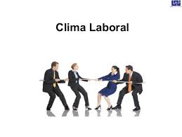
ELEMENTOS O CONDICIONES NEGATIVAS.
Sentimientos de frustración
Apatía o desinterés
Episodios de agresividad y disconformidad
CONSECUENCIAS:
MAL CLIMA ORGANIZACIONAL

Slide 6
OBVIAMENTE CUANDO SE CONJUGAN LOS DIVERSOS FACTORES POSITIVOS
EL TRABAJO ES UN ELEMENTO DE LA FELICIDAD HUMANA.
INTERÉS
ESPÍRITU DE COLABORACIÓN
SOLIDARIDAD
RESPETO
EL TRABAJADOR SE REALIZA Y SE CONSTITUYE EN UN HOMBRE FELIZ.

Slide 7
¿CUÁLES SON LOS PRESUPUESTO DEL ANÁLISIS?
1.- Los individuos tienen ciertos motivos o necesidades básicas que representan comportamientos potenciales, que sólo influyen en el comportamiento cuando son provocados.
2. Provocar o no estos comportamientos depende de la situación o del ambiente percibido por el individuo
3. Los componentes del ambiente sirven para estimular o provocar determinados motivos.

Slide 8
4. Los cambios en el ambiente que se percibe originarán algunos cambios en el patrón de la motivación provocada.
5. Cada clase de motivación se dirige a satisfacer un tipo de necesidad.
El patrón de la motivación provocada determina el comportamiento; un cambio en ese patrón generará un cambio de comportamiento.

Slide 9
PODEMOS DECIR ENTONCES QUE CLIMA LABORAL U ORGANIZACIONAL:
es la cualidad o propiedad del ambiente organizacional
que perciben o experimentan
los miembros de la organización
y que influye en su comportamiento,
en la productividad,
en la calidad del producto
En consecuencia en el
ÉXITO !!!!

Slide 10
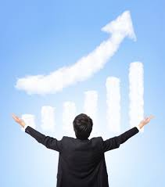
¿SOBRE QUÉ PONER ATENCIÓN PARA MEJORAR EL C. L.?
I.- LIDERAZGO.
Lo constituye el saber hacer del jefe;
El cómo hacer;
El carisma y su poder de convencimiento;
La capacidad de relacionarse;
Manejo del sistema de gestión;
Aportes culturales a la Gestión;

Slide 11
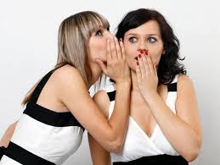
SUB-CLIMA.
EL CLIMA LABORAL GENERALMENTE NO ES IGUAL EN TODOS LOS SECTORES DE LA ORGANIZACIÓN,
AUNQUE EN SU GLOBALIDAD SEA EXCELENTE, PUEDE HABER SUBCLIMAS PRECARIOS Y DETORIORADOS.

Slide 12

II.- EL TRABAJO EN EQUIPO.
(como el nuestro)
IMPLICA:
COLABORACIÓN PERMANENTE;
TOLERAR DISTINTOS CARACTERES;
DISPOSICIÓN A LA ASISTENCIA LABORAL;
SOPORTAR ESTADOS DE ÁNIMO;
COMUNICACIÓN VERTICAL Y HORIZONTAL;
RETROALIMENTACIÓN.

Slide 13

III AUTOCRÍTICA.
Hay una tendencia a
realizar permanentes
críticas y comentarios
negativos sobre el trabajo
de algún compañero.
Olvidamos que lo primero
que debemos hacer es un
examen introspectivo a
nuestro propio quehacer.
Nunca reconocemos los méritos ajenos.

Slide 14
¿CASTIGO O ESTÍMULO?
En materia de gestión del clima laboral, los grados más altos, especialmente los que tienen RR.HH. a su cargo deben decidir frente a una actuación
¿Castigo o Estímulo?
En nuestro medio, desgraciadamente, hay una jerarquización extrema y frente a cualquier actuación criticable, ni siquiera se piensa en el estímulo, la educación o reeducación, en una acción pedagógica.

Slide 15
IV COLABORACIÓN.
No solo estar atento a la realización del trabajo, sino que también colaborar enseñando; dando el apoyo que se requiera; eliminando acciones negativas;
no expandir los malos comentarios; participar activamente; compartir tareas; respetar la impericia para no recargar el trabajo.
LAS METAS SON DE TODOS, NO SOLO DE LOS SUPER MAN O LAS SUPER WOMAN.

Slide 16
V.- ¡ HOMBRE ! VIENES A TRABAJAR
NO A TORTURARTE !
EN CONSECUENCIA:
SE AMABLE;
AMENO;
RESPETUOSO;
DESBORDA SIMPATÍA;
EL CLIMA LABORAL SE GESTIONA PRACTICAMENTE ENTRE TODOS.
En especial frente a la solemnidad de nuestras funciones un poco de simpatía.

Slide 17
¿HAY NORMAS LEGALES SOBRE LA MATERIA?
En el Código Orgánico no, pero, en el Estatuto Administrativo Ley 18.834 sí.
Art. 55, letra c)
Realizar sus labores con esmero, cortesía, dedicación y eficiencia, contribuyendo a materializar los objetivos de la institución;

Slide 18
LA CONSTITUCIÓN SI NOS PROTEJE
ART. 1º.- El Estado está al servicio de la persona humana y su finalidad es promover el bien común, para lo cual debe contribuir a crear las condiciones sociales que permitan a todos y a cada uno de los integrantes de la comunidad nacional su mayor realización espiritual y material posible, con pleno respeto a los derechos y garantías que esta Constitución establece.
EL ESTADO ACTÚA POR MEDIO DE SUS AGENTES.

Slide 19
Y NO AISLADAMENTE, SINO, EN FORMA EFECTIVA.
ART. 5.- El ejercicio de la soberanía reconoce como limitación el respeto a los derechos esenciales que emanan de la naturaleza humana. Es deber de los órganos del Estado respetar y promover tales derechos, garantizados por esta Constitución, así como por los tratados internacionales ratificados por Chile y que se encuentren vigentes.

Slide 20
DE LOS DERECHOS Y DEBERES CONSTITUCIONALES
Artículo 19.- La Constitución asegura a todas las personas:
1º.- El derecho a la vida y a la integridad física y psíquica de la persona.
2º.- La igualdad ante la ley. En Chile no hay persona ni grupo privilegiados.
4º.- El respeto y protección a la vida privada y a la honra de la persona y su familia;

Slide 21
PROTECCIÓN EN EL CÓDIGO DEL TRABAJO.
ART. 2º.- Las relaciones laborales deberán siempre
fundarse en un trato compatible con la dignidad
de la persona.

Slide 22
ART. 2º.- Es contrario a ella,
entre otras
conductas, el acoso sexual, entendiéndose por
tal el que una persona realice en forma indebida,
por cualquier medio, requerimientos de carácter
sexual, no consentidos por quien los recibe
y que amenacen o perjudiquen su situación
laboral o sus oportunidades en el
empleo.

Slide 23
Art.2.- …es contrario a la dignidad
de la persona el acoso laboral, entendiéndose
por tal toda conducta que constituya agresión
u hostigamiento reiterados,
ejercida por el
empleador o por uno o más trabajadores, en contra
de otro u otros trabajadores,
por cualquier medio,
y que tenga como resultado para el o los
afectados su menoscabo, maltrato o humillación,
o bien que amenace o perjudique su situación
laboral o sus oportunidades en el empleo.

Slide 24
ART.2.- inciso final.
Son contrarios a los principios de las
leyes laborales los actos de discriminación.
Los actos de discriminación son las
distinciones, exclusiones o preferencias basadas
en motivos de raza, color, sexo, edad, estado
civil, sindicación, religión, opinión política,
nacionalidad, ascendencia nacional u origen
social,
que tengan por objeto anular o alterar
la igualdad de oportunidades o de trato en el
empleo y la ocupación.

Slide 25
INVESTIGACION Y SANCION DEL ACOSO SEXUAL / LEY 20005 Art. 1º Nº 7 D.O. 18.03.2005
Artículo 211-A.- En caso de acoso
sexual, la persona afectada deberá hacer
llegar su reclamo por escrito a la
dirección de la empresa, establecimiento
o servicio o a la respectiva Inspección
del Trabajo.

Slide 26
EFECTOS DEL MAL CLIMA LABORAL.
ENFERMEDAD PROFESIONAL ES TODA AQUELLA QUE DERIVA DIRECTAMENTE DEL TRABAJO.. ART. 7, LEY 16.744.
Cuando el mal clima laboral produce infracciones como las revisadas, produce enfermedades profesionales; puede producir accidentes de diversa gravedad e incluso puede producir la muerte por suicidio.

Slide 27
NO LO DIGO YO.-
Los estudios de Hay Group estiman que el costo de reemplazar un empleado está entre el 50% y el 150% del salario. Para una organización con 20.000 empleados y un índice de rotación voluntaria anual del 8%, el costo de la rotación del personal sería aproximadamente de US$56 millones (asumiendo un promedio salarial anual de US$35.000).

Slide 28
Síndrome de burn out
se podría definir en una frase como un estado de PERMANENTE DE FATIGA o agotamiento por desgaste laboral.
De forma más académica ha sido definido como una respuesta inadecuada a un ESTRÉS laboral con implicaciones emocionales, de carácter crónico y cuyos rasgos principales son el agotamiento físico y psicológico, la actitud fría o despersonalizada hacia los demandantes del servicio y el sentimiento de fracaso por parte del trabajador en las tareas que está realizando

Slide 29
PORCENTAJE DE TRASTORNOS VISUALES EN USUARIOS DE PC.-
Vista cansada 72%
Picazón, ardor 64%
Dolor o presión de los globos oculares 54%
Desdoblamiento de imagen 24%
Ojos más sensibles a la luz 64%

Slide 30
PORCENTAJE DE SINTOMAS OSTEOMUSCULARES EN USUARIOS DE PC
Dolor de espalda 76%
Dolor de nuca 55%
Dolor lumbar 30%
Dolor en otras articulaciones muñecas) 31%
Pesadez de miembros 38%

Slide 31
TRASTORNOS MUSCU-ESQUELÉTICOS.
Son lesiones de músculos, tendones, nervios y articulaciones que se localizan con más frecuencia en el cuello, espalda, hombros, codos, puños y manos. El síntoma predominante es el dolor, asociado a inflamación, pérdida de fuerzas y dificultad o imposibilidad para realizar algunos movimientos

Slide 32
El uso del término
«problemas musculo esqueléticos inespecíficos» implica que no se establece un diagnóstico, puesto que el término incluye todas las afecciones dolorosas del sistema musculo-esquelético, lo que refleja la diversidad de opiniones y la falta de consenso en cuanto al origen de un gran número de cuadros de este tipo.

Slide 33
Dolor y lesiones dorso lumbares:
  Tenosinovitis: inflamación de los tendones y de las vainas que los recubren.
  Bursitis: inflamación de una bolsa articular, la más común la sub acromial en la articulación del hombro.

Slide 34
  Miositis: inflamación de los músculos que puede ser primaria (polimiostitis) o secundaria (mecánica-sobredistención muscular)
  Artritis: inflamación articular (artritis postraumática), enfermedad osteoarticular degenerativa (osteoartritis) y artritis reumatoide.

Slide 35
Lesiones causadas por esfuerzos repetitivos:
  Se relacionan con traumatismos acumulativos (sobre todo movimientos repetidos al final de la acción con un componente de fuerza o vibratorio).
  Causan dolor e inflación aguda o crónica de los tendones, músculos, cápsulas o nervios.
  Afecta principalmente las extremidades: mano, muñeca, codo, hombreo, o el tronco (tensión el la parte baja de la espalda).

Slide 36
DECRETO SUPREMO 73 (modif. DS 109)
Todos los trabajos que expongan riesgos de tensión psíquica.
Neurósis Profesionales Incapacitantes:
Trastornos de adaptación;
Trastornos de ansiedad;
Trastorno por somatización;
Y por dolor crónico.

Slide 37
PODEMOS CONCLUIR:
Que el mal clima laboral se produce por que la organización no ha sabido dar respuesta adecuada
A los problemas que se producen en el trabajo sean estos POR:
RELACIONES INTER PARES
RELACIONES JERÁRQUICAS
DISTRIBUCIÓN DE LAS TAREAS
AUSENCIA DE COLABORACIÓN
AUSENCIA DE INTERÉS

Slide 38
LAS RELACIONES LABORALES DEFECTUOSAS
ACARREAN CONSECUENCIAS EN LA SALUD FÍSICA Y MENTAL DE LOS TRABAJADORES
UNA FÓRMULA PARA ELIMINAR ESTE DEFECTO EN EL TRABAJO ES:
NIVELES DE GESTIÓN ELEVADOS Y EFICACES;
PERMANENTES EN EL TIEMPO;
UTILIZACIÓN DE MÉTODOS DE INTEGRACIÓN;
UTILIZACIÓN VARIABLES ÚTILES E INTELIGENTES EN LOS PROGRAMAS DE TRABAJO;
USAR EL SISTEMA DE OCIO PRODUCTIVO.

Slide 39

POLÍTICA DE CLIMA LABORAL
PARA EL ADECUADO FUNCIONAMIENTO
DE LOS TRIBUNALES DEL PAÍS.

Slide 40
Esta política se ha creado para ser aplicada en todos los Tribunales del país, sin excepción y en beneficio de todos los funcionarios independientemente del escalafón, grado, tribunal al que pertenezcan, incluyendo
A todos los trabajadores de la Corporación Administrativa del Poder Judicial

Slide 41

Se define por clima laboral de esta organización:
Como la percepción compartida que poseen los miembros de la misma, sobre diversos aspectos de ella.
Por ejemplo:
Las relaciones inter-personales, la cultura, los estilos de dirección,, los sistemas de resolución de conflictos, la estructura, la gestión, los procesos, etc.

Slide 42
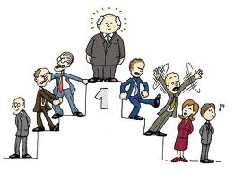
SE ENTIENDE, porque así se ha demostrado por estudios sobre el tema que:
Un clima laboral inadecuado impactará negativamente en el desempeño y funcionamiento del tribunal.
Este hecho obliga
En la necesidad de
realizar gestión
sobre los factores
negativos que influyen en el este clima laboral de mala calidad.

Slide 43
EL ESTUDIO Y ANÁLISIS DE ESTOS FACTORES
Permitirá establecer líneas de acción
para fortalecer la organización y a sus miembros,
Con el objetivo de contribuir
al buen funcionamiento de los Tribunales
y al mejoramiento
de la calidad de vida de sus miembros.

Slide 44
Principios que informan el Clima Laboral
en el Poder Judicial.
1.- DE LA NO DISCRIMINACIÓN.
Se manifiesta la discriminación en tratos preferenciales,
Distinciones o exclusiones
O preferencias de cualquier clase
Por motivos ideológicos; raza, color género y/o identidad de género, orientación sexual,
Edad, estado civil, gremialización o sindicalización, religión, opción política, cargo,
Etc, etc, etc.

Slide 45
QUE TENGA POR OBJETIVO:
MENOSCABAR,
AFECTAR,
DISMINUIR, LA DIGNIDAD
AGREDIR,
O LA CALIDAD DE TRABAJO DE CUALQUIER FUNCIONARIO DE LA INSTITUCIÓN.

Slide 46

PRINCIPIO DE RESPETO:
TODO FUNCIONARIO CUALQUIER SEA SU GRADO, ESCALAFÓN O AUTORIDAD,
DEBE PROPENDER SIEMPRE, HA MANTENER UN TRATO RESPETUOSO Y PRUDENTE
TANTO HACIA SUS SUPERIORES JERÁRQUICOS
COMO IGUALMENTE HACIA SUS PARES,
SUBORDINADOS Y USUARIOS DE LA INSTITUCIÓN.

Slide 47
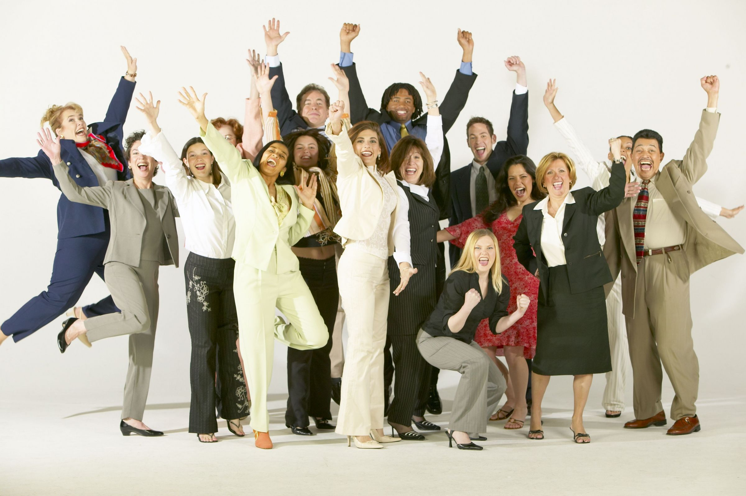
EL TRATO RESPETUOSO ENTRE FUNCIONARIOS DE DIFERENTES CATEGORÍAS,
SERÁ UNA LABOR Y RESPONSABILIDAD
DE TODO EL TRIBUNAL

Slide 48
PRINCIPIO DE PROBIDAD.
Probidad en su significado de honradez.
TODO TRABAJADOR,
Deberá observar siempre
Un comportamiento recto y honesto
En relación:
A los recursos y procesos de la institución
En relación al cumplimiento de las normativas
En cuanto a las relaciones inter-personales.

Slide 49
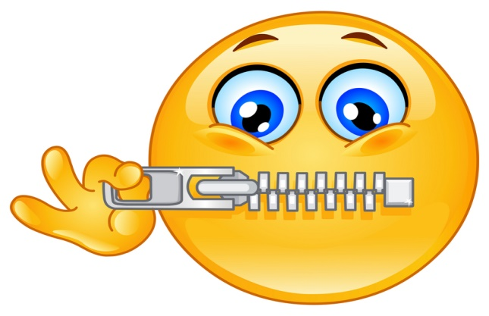
ÉTICA Y PROBIDAD. → → Conductas deseadas que conforman un comportamiento Recto y Honesto, en relación a los recursos y procesos de la institución, al cumplimiento de las normativas y en relación al establecimiento de relaciones personales.
POR EJEMPLO:
1.- COMUNICAR A TRAVÉS DE LOS MEDIOS RESPECTIVOS SOLO SITUACIONES COMPROBADAS Y COMPROBABLES, QUE PUEDAN GENERAR UN PERJUICIO AL CLIMA LABORAL.
2.- NO COMENTAR O ESPARCIR RUMORES PERJUDICIALES PARA LA ORGANIZACIÓN, EN ESPECIAL CUANDO NO SE CONOZCA SU ORIGEN.
3.- HACER USO ADECUADO DE LOS RECURSOS DE LA INSTITUCIÓN.

Slide 50
PRINCIPIO DE TRANSPARENCIA.
TODA SITUACIÓN QUE AFECTE EL CLIMA LABORAL DEBE SER TRANSPARENTADO.
De transparente = claro = prístino, sin ocultamientos noi dobleces.
Lo anterior se hará a través de medios formales que se determinen y que no afecten el uso correcto de dicha información..
La idea es que dichas situaciones NO afecten el clima laboral

Slide 51
PRINCIPIO DEL NO ACOSO.
NO SERÁ TOLERADA NINGUNA CLASE DE ACOSO HACIA UN MIEMBRO DE ESTA INSTITUCIÓN, SEA IMPLÍCITA O EXPLÍCITA.
TODO INTEGRANTE DEL PODER JUDICIAL DEBERÁ VELAR → SIEMPRE ← POR LA EXISTENCIA DE UN ADECUADO CLIMA LABORAL.

Slide 52
TODO FUNCIONARIO JUDICIAL DEBERÁ VELAR POR UN ADECUADO CLIMA LABORAL, QUE NO AFECTE LA
SALUD NI LA PRODUCTIVIDAD, POR TANTO
NO SERÁ TOLERADA NINGUNA CLASE DE ACOSO, SEA EXPLÍCITO O IMPLÍCITO, COMO EN CASO DE ACOSO LABORAL Y SEXUAL,
AGRESIONES VERBALES, FÍSICAS, SOBRECARGA DE TRABAJO, CAMBIOS INJUSTIFICADOS DE TRABAJOS, NO ENTREGAR FUNCIONES, AMENAZAS, CUALQUIER TIPO DE MALTRATO O MAQUINACIÓN EN SU PERJUICIO.
ASIMISMO, LLAMADAS DE ATENCIÓN INJUSTIFICADAS, MANDATO O PRESIÓN QUE SIGNIFIQUE DENOSTAR O HUMILLAR ANTE PARES O COMUNIDAD

Slide 53
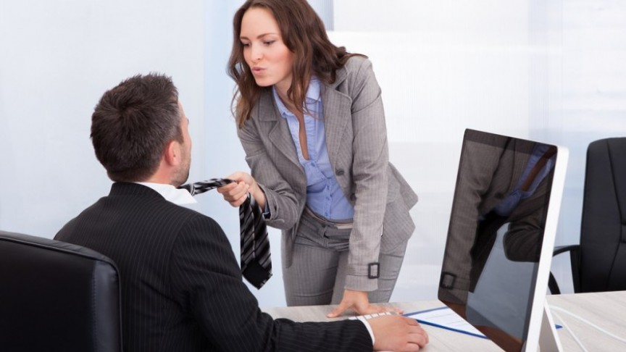
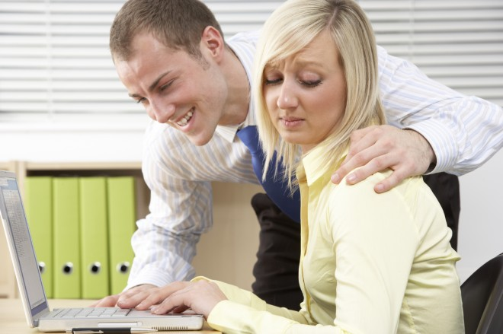
SOBRE EL PRINCIPIO DEL NO ACOSO SEXUAL.
CONTEXTUALIZACIÓN.
1.- GESTOS O PIROPOS LASCIVOS.-
2.- LAMADAS TELEFÓNICAS, CORREOS U OTRAS CON INTENCIONES SEXUALES.-
3.- PRESIONES PARA ACEPTAR OBSEQUIOS O INVITACIONES.
4.- MANOSEOS, SUJECIONES, ACORRALAMIENTOS.
5.- PRESIONES FÍSICAS O PSÍQUICAS PARA TENER CONTACTO ÍNTIMO.

Slide 54
ACOSO LABORAL.
FORMAS:
MALTRATO LABORAL,
TODO ACTO DE VIOLENCIA CONTRA LA INTEGRIDAD FÍSICA O MORAL, LA LIBERTAD FÍSICA O SEXUAL, TAMBIÉN CONTRA LOS BIENES DE LA VÍCTIMA.
TODA EXPRESIÓN VERBAL INJURIOSA O ULTRAJANTE QUE LESIONE LA MORAL O LOS DERECHSO A LA INTIMIDAD, LA DIGNIDAD O EL BUEN NOMBRE DE LOS TRABAJADORES, RIDICULIZACIONES O LLAMAR LA ATENCIÓN DELANTE DE OTROS FUNCIONARIOS Y O EN PÚBLICO.

Slide 55
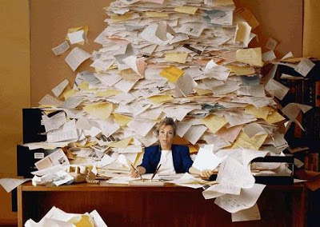
PERSECUCIÓN LABORAL:
Conducta reiterada o arbitraria que permite inferir un propósito de inducir la renuncia del funcionario mediante la descalificación, carga excesiva de trabajo, cambios permanentes de horario que produzcan desmotivación laboral o temor en la realización del trabajo. Enfrentar amenazas de sumarios. Magnificar el error y desvalorizar la labor del funcionario.

Slide 56
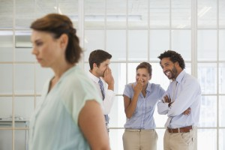
DISCRIMINACIÓN LABORAL.
TODO TRATO DIFERENCIADO POR RAZONES DE RAZONES DE RAZA, GÉNERO, ORIGEN FAMILIAR O NACIONAL, CREDO RELIGIOSO, PREFERENCIA POLÍTICA O SITUACIÓN SOCIAL O QUE CAREZCA DE TODA RAZONABILIDAD DESDE EL PUNTO DE VISTA LABORAL.

Slide 57
ENTORPECIMIENTO LABORAL.
TODA ACCIÓN TENDIENTE A OBSTACULIZAR LAS LABORES O HACERLAS MÁS GRAVOSAS O RETARDARLA CON PERJUICIO DEL FUNCIONARIO.
EJEMPLOS:
PRIVACIÓN, OCULTACIÓN O INUTILIZACIÓN DE INSUMOS, DOCUMENTOS O INSTRUMENTOS PARA LA LABOR,
DESTRUCCIÓN O PÉRDIDA DE INFORMACIÓN, OCULTAMIENTO DE CORRESPONDENCIA O MENSAJES ELECTRÓNICOS.
ESTIGMATIZACIÓN DE ALGUNAS LABORES PRESUNTAMENTE DE MENOR IMPORTANCIA.

Slide 58
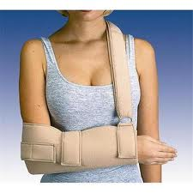
DESPROTECCIÓN LABORAL.
TODA CONDUCTA TENDIENTE A PONER EN RIESGO LA INTEGRIDAD Y LA SEGURIDAD DEL FUNCIONARIO MEDIANTE ORDENES O ASIGNACIÓN DE FUNCIONES SIN CUMPLIMIENTO DE LOS REQUISITOS MÍNIMOS DE PROTECCIÓN Y SEGURIDAD.

Slide 59
INIQUIDAD LABORAL.
ASIGNACIÓN DE FUNCIONES A MENOS PRECIO DEL TRABAJADOR CON INTENCIONALIDAD DE MENOSCABO.
LA SOBRECARGA NO ES INEQUIDAD, GENERALMENTE DERIVA DE LA FALTA DE DOTACIÓN O AUMENTO DE CARGA POR ABSORCIÓN DE LA CUOTA DE TRABAJO DE LOS ENFERMOS O DE LOS QUE GOZAN DE SU FERIADO LEGAL.

Slide 60
PRINCIPIO DE LA RESPONSABILIDAD
Y DEL
CUIDADO MUTUO
Se refiere a que el Poder Judicial
Reconoce, valora y estima
la responsabilidad de sus miembros en la construcción común
De un Buen Clima Laboral.

Slide 61

La Organización valora el cuidado del otro, promoviendo conductas cívicas y de buen trato, como saludar, agradecer, reconocer el buen trabajo de los otros, honrar y destacar las cosas buenas de los compañeros de trabajo.
Cuidar el manejo de nuestras diferencias dentro del ámbito del respeto.
La institución promueve la importancia de aceptar cuando nos equivocamos, instancia que puede significar una forma de aprender, lo que se traduce en un buen funcionario, pero, más que eso en llegar a ser una persona buena.

Slide 62
PREVENCIÓN
DIAGNÓSTICO
PLAN DE MEJORA
Y
SEGUIMIENTO
PASOS DE LA GESTIÓN REALIZADA POR LA INSTITUCIÓN
PARA CUIDAR Y EVALUAR LA APLICACIÓN DE LOS PRINCIPÌOS

Slide 63
PREVENCIÓN:
HERRAMIENTA DE GESTIÓN DESTINADO A LA APLICACIÓN DE LOS PRINCIPIOS DE LA POLÍTICA DE CLIMA LABORAL.
CORRESPONDE A TODOS Y ES RESPONSABILIDAD DE TODOS TOMANDO UN ROL ACTIVO EN LA PREVENCIÓN Y MEJORA DEL CLIMA LABORAL

Slide 64
DOS ENTIDADES:
1.- GERENCIA ( recursos Humanos).
2.- EL COMITÉ DE RIESGOS PSICOSOCIALES.
3.-COMITE PARITARIO.
EL PRIMERO: → DIFUSIÓN Y PROMOCIÓN DE LA POLÍTICA, ASÍ COMO LA IMPLEMENTACIÓN DE PLANES Y PROGRAMAS DE PREVENCIÓN Y MEJORA DEL CLIMA LABORAL.
EL SEGUNDO:
ORGANIZARÁ Y APOYARÁ LA IMPLEMENTACIÓN DE ACTIVIDADES QUE INCENTIVEN UN CLIMA LABORAL ADECUADA A TRAVÉS DE LAS ACCIONES QUE SE INDICARÁN OPORTUNA Y ADECUADAMENTE.

Slide 65
EL CUMPLIMIENTO CORRESPONDE A ¡¡¡ TODOS !!
Y PROGRAMAS DE PREVENCIÓN
Y PROGRAMAS DE MEJORAS DEL CLIMA LABORAL.
1.- HAY UN COMITÉ DE RIESGOS PSICOSOCIALES::
DIFUSIÓN - PROMOCIÓN.
IMPLEMENTACIÓN DE PLANES.

Slide 66
TAREAS.-
1.- Organiza, apoya e implementa actividades en Pro Del Clima Laboral.
2.- Difusión de políticas y normativas vigentes
Para el cuidado del C. L.
3.- Capacitación y Educación continua de temas en relación al C. L. y su impacto en el buen trabajo.
4.- Programas formativos localizados, para su mejor rendimiento.

Slide 67
5.- Detección y nivelación de brechas o espacios en competencias en relación a los distintos cargos relacionado a los factores del C. L.
6.- Generar condiciones de trabajo para evitar el deterioro en el clima laboral.
7.- Acción de los Comités Paritarios, en este mismo sentido, considerando planes de acción para propiciar un buen C. L.

Slide 68
DIAGNÓSTICO, POR LA CAPJ.
1.- MEDICIONES CADA DOS AÑOS.
2.- DIFUSIÓN DE LOS RESULTADOS POR CANALES INTERNOS.
3.- EVALUACIONES SERÁN SOLICITADAS ALDPTO DE RR. HH. DE LA CAPJ.
4.- REALIZACIÓN DE DIAGNÓSTICO ORGANIZACIONAL COMO MEDIDA COMPLEMENTARIA A LA INVESTIGACIÓN DISCIPLINARIA.

Slide 69
5.- EN CASOS DE DROGADICCIÓN Y SALUD MENTAL:
¡¡¡ → NO CORRESPONDE REALIZAR DIAGNÓSTICOS ORGANIZACIONALES !!!
Los diagnósticos no son peritajes ni investigaciones con fines disciplinarios.
No son evaluaciones clínicas.
Si la enfermedad es de origen laboral el funcionario deberá recurrir a la Administradora del Seguro de Acc. Del Tr. Y Enf. Profesionales.
En caso de declaración de consumo de Drogas se aplicará lo establecido en el Auto Acordado sobre drogadicción.

Slide 70
PLAN DE MEJORA.
1.- Ordena que dependiendo de situaciones detectadas en el
Tribunal, podrán recomendarse distintos tipos de acciones bajo la tutela del Tribunal correspondiente, de la Corporación Administrativa y de la Itma. Corte de Apelaciones.
2.- La Corporación Administrativa deberá apoyar al Tribunal en la implementación de las medidas de mejora, en cuanto estén dentro de sus facultades, las que se expresan en el informe de diagnóstico.

Slide 71
3.- La realización de las acciones a cargo de la CAPJ, serán priorizadas en base a la criticidad establecida en el diagnóstico o del criterio objetivo que se establezca. (criticidad en relación a la gravedad)
SERÁ RESPONSABILIDAD DEL TRIBUNAL, GESTIONAR LA IMPLEMENTACIÓN DEL PLAN DE MEJORA.

Slide 72
EL SEGUIMIENTO:
EL CONSEJO DE COORDINACIÓN ZONAL, SERÁ EL RESPONSABLE DE ORGANIZAR EL SEGUIMIENTO DE LAS ACCIONES DE MEJORA PROPUESTAS EN CADA CASO, PARA LOS TRIBUNALES, CENTROS Y UNIDADES QUE PERTENEZCAN A SU JURISDICCIÓN.

Slide 73
LA DENUNCIA.
EMPLEADO ESCALAFÓN SECUNDARIO PRESENTA DENUNCIA ANTE EL SUPERIOR.
O SI ES DEL ESCALAFÓN GERENCIAL ANTE LA GERENCIA.
EN OTRO CASO, O SI LO PREFIERE, DIRECTAMENTE A LA INSPECCI{ON DEL TRABAJO.

Slide 74
REQUISITOS DE LA DENUNCIA:
1.- NOMBRE, CARGO Y CALIDAD JURÍDICA DEL DENUNCIANTE.
2.- RELACIÓN CIRCUNSTANCIADA DE LOS HECHOS.
3.- NOMBRE Y APELLIDO DEL SUJETO ACTIVO Y CARGO QUE OCUPA.
4.- NOMBRE Y CARGO DE TESTIGOS QUE HUBIERE.
5.- FIRMA DEL DENUNCIANTE O DE UN TERCERO A SU RUEGO, CUANDO TUVIERE IMPOSIBILIDAD DE HACERLO.

Slide 75
CONSECUENCIAS DE LA DENUNCIA.
1.- PODRÁ DAR LUGAR A LA INSTRUCCIÓN DE UNA INVESTIGACIÓN SUMARIA. Cuando los hechos denunciados son susceptibles de una medida disciplinaria.
Seguida por un Superior Jerárquico de un Departamente Diferente al del denunciado y a la víctima.
TAMBI{EN LA EMPRESA PUEDE SOLICITAR LA INTERVENCI{ON DE LA INSP. DEL TRABAJO.

Slide 76
LA CULPABILIDAD DEMOSTRADA PUEDE DAR LUGAR AL T{ERMINO DEL CONTRATO SIN INDEMNIZACI{ON DE PERJUICIOS.

Slide 77
HA SIDO UN PLACER Y QUEDO A VUESTRAS ORDENES.

